Slide 1
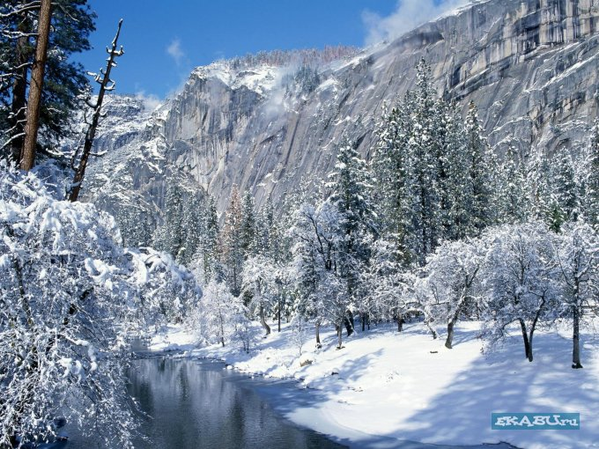
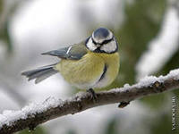
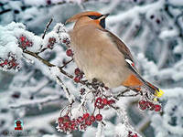
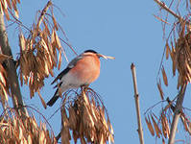
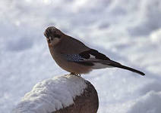
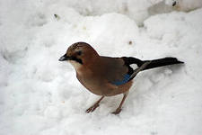
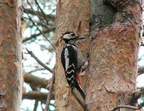
Зимующие птицы

Slide 2
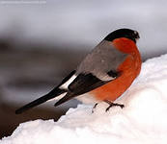
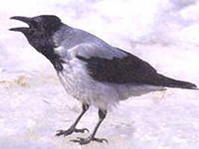
Снегирь Снегирь - красногрудый красавец, украшение бескрайних российских белоснежных просторов.
Ворона
Вороны - наиболее знакомый всем вид птиц, так как большие скопления этих птиц характерны для городов средней полосы России..

Slide 3
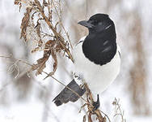
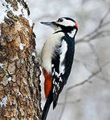
Сорока Сороку - белобоку трудно не узнать. Эти птицы предпочитают селиться поблизости от населённых пунктов, где можно поживиться чем-нибудь вкусным или красивым.
Дятел
Дятлы — исконные лесные жители, и в искусстве обращения с деревом им нет равных.

Slide 4
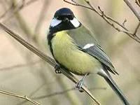
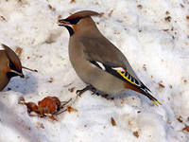
Синица Синица — оседлая птица, и лишь частично она кочует. Весной возвращается на места гнездования во второй половине февраля — начале марта.
Свиристель
Свиристель - это крупная, очень красивая птица с задорным пушистым хохолком на голове и черным пятнышком на горле.

Slide 5
Действительно, зима – очень трудное время для птиц, особенно, если она морозная и снежная. Не найти птицам под снегом корма. Голодная птица сильно страдает от холода. Зимой день короткий, а чтобы выжить и не замерзнуть, пищи нужно съесть больше, чем летом.

Slide 6
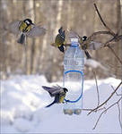
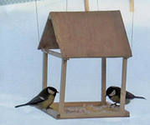
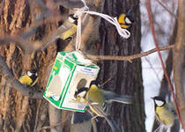
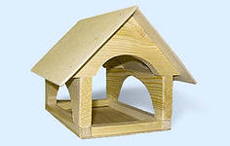
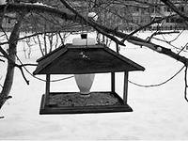
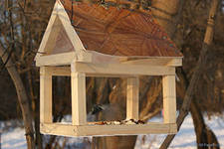
Кормушки для птиц

Slide 7
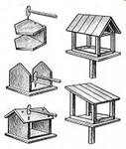
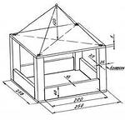
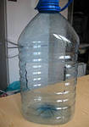
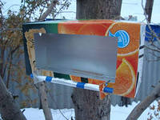
Изготовление кормушек.

Slide 8
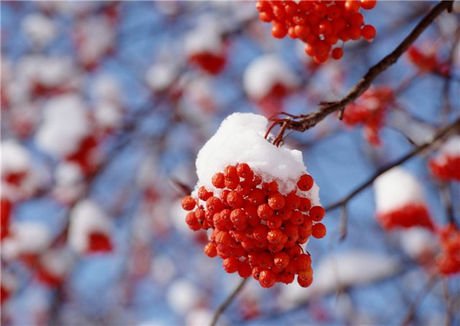
МЕНЮ ДЛЯ ПТИЦ Семена подсолнечника, пшено, просо, овес, пшеница, сало, мясо, сушеная рябина и боярышник, шишки, желуди, орехи, зерна кукурузы, семена арбуза, дыни, тыквы, семена сорняков – лебеды, конопли, крапивы, чертополоха, репейника.

Slide 9
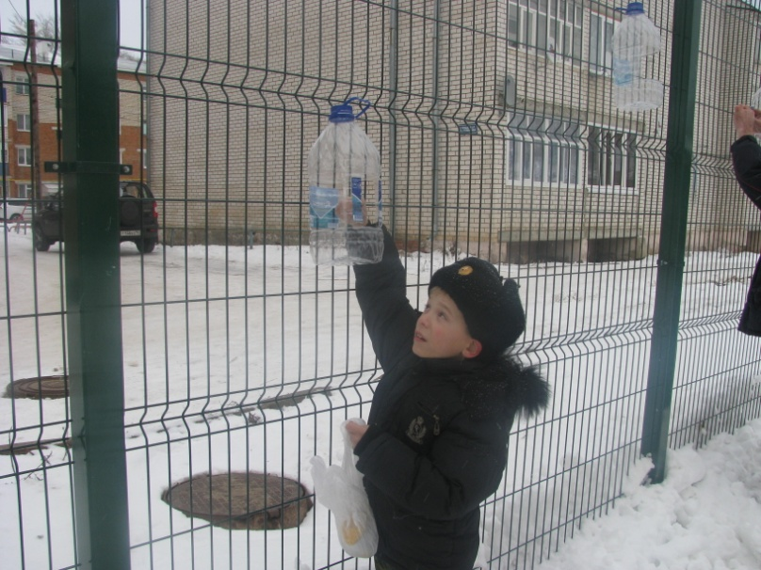
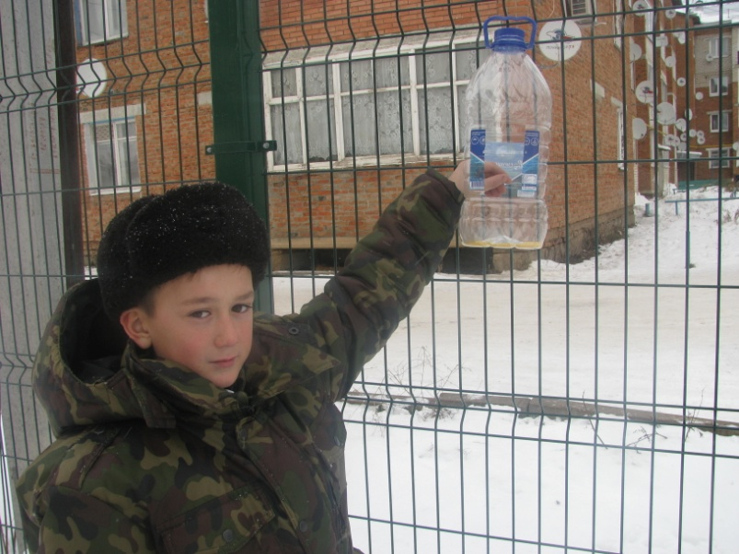
Правила подкормки птиц. Во время подкормки не сорить, не оставлять полиэтиленовые пакеты, жестяные банки, коробки и т.д. Подкармливать птиц надо в одном и том же месте, в одно и тоже время. Птицы будут сами прилетать к этому времени. Кормить регулярно, ежедневно, нельзя подкармливать время от времени. Корма класть немного.

Slide 10
Спасибо за внимание!
Презентацию подготовила Ларионова Ольга Александровна, учитель биологии МБОУ «Кадетская школа интернат п.г.т. Куйбышевский Затон», Камско-Устьинский район, Республика Татарстан.
Декабрь 2013 г.

